Slide 1
Явления природы
Составила:
Попова Марина Васильевна,
воспитатель высшей категории
ГБДОУ детский сад №39 Невского р-на СПб

Slide 2
Цель: Знакомство детей с природными явлениями.
Задачи
Образовательные:
Познакомить детей с природными явлениями, формировать интерес к познанию природы.
Учить понимать и оценивать природные явления, их влияние на погоду.
Развивающие:
Развивать образное и ассоциативное мышление, внимание, восприятие, память, наблюдательность, любознательность, способность анализировать.
Воспитательные:
Воспитывать эстетическое восприятие природы, желание любоваться красивыми явлениями природы.

Slide 3
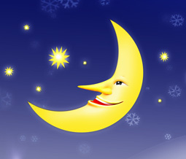
Солнце
Солнце - это яркая звезда, оно появляется каждый день с утра во время рассвета, а исчезает вечером после заката. На небе мы видим солнце в виде яркого солнечного круга, долго смотреть не стоит, потому что будут болеть глаза. Зимой солнце почти не греет, а летом от его лучей становится тепло и, даже, жарко. У солнца есть сестра - луна, которая выходит только ночью.
Луна
Луна – это спутник земли, такая же круглая, как наша планета, только намного меньше размером. Увидеть луну можно только ночью, когда становится совсем темно. Луна бывает круглой –называется полнолуние, а бывает, когда ее вовсе нет – новолуние. А еще она в период между новолунием и полнолунием луна на небе бывает в виде месяца. Вместе с луной в темное время суток на небе видны звезды.

Slide 4
Облака
Днем на небе вместе с солнцем хорошо видны облака. Это белые в виде пара формочки, которые могут принимать различную форму. Облака могут быть белыми, а могут быть серыми, тогда они называются тучами. Когда туча становится все темнее, в ней образовывается вода и может пойти дождь и, даже, гроза с громом и молнией.
Дождь
Дождь поливает из
облаков, когда они
темнеют и становятся темными, тяжелыми и , словно, нависают над нами. Спрятаться от дождя можно под любым навесом и крышей или под зонтиком. В зависимости от силы и количества падающей с неба воды дождь может быть простым дождиком, грибным, когда светит солнце и идет дождик, ливень, когда дождь льет, как из ведра, а может быть с громом и молнией, такое ненастье называют грозой.

Slide 5
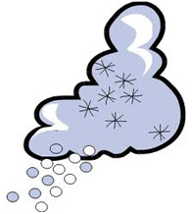
Гроза
Во время сильного дождя случается, что сверкнет молния и после прогрохочет гром. Такое явление природы называют грозой. От грозы лучше спрятаться в надежном укрытии с крышей над головой, потому что при грозе поднимается ветер, а дождь такой силы, что зонтика становится мало, но не в коем случае, не прятаться под одиноким деревом в поле, потому что в него может попасть молния. Бывает гроза такой силы, что вместе с каплями дождя с неба может посыпаться град.
Град
Иногда, во время грозы вместе с каплями дождя с неба сыплется град. Град это маленькие льдинки, холодные капельки дождя, которые не успели растаять. От града надо также, как и от грозы прятаться в надежном укрытии с крышей над головой. Как правило, гроза длится недолго и после тучи быстро расступаются и может появиться радуга.

Slide 6
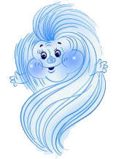
Радуга
После сильного дождя или грозы иногда можно наблюдать такое необычное явление природы, как радуга. Это когда яркий солнечный свет разбивается на несколько разных цветов. Радуга выглядит, как дуга в разноцветных красках. Здесь и красный, и синий, и фиолетовый, и желтый другие цвета. А потом, когда вода быстро испаряется на солнце, радуга также быстро исчезает.
Ветер
Бывает выглянешь за окно, а та деревья машут ветвями. На самом деле не деревья машут ветвями, а ветер, который дует с такой силой, что ветви с листьями гнутся в разные стороны. Ветер может быть легким и теплым, а может быть сильным и холодным. Защититься от такого сильного ветра, например, в холодное время года осенью и зимой можно с помощью шарфа и шапки.

Slide 7
Листопад
Осенью деревья готовятся к зиме и сбрасывают листья. Но перед этим листья окрашиваются в удивительные по красоте желтые и красные цвета. Потом ветер сбрасывает листья и в лесу, где много деревьев, возникает ощущение дождя из желтых листьев. Такое явление называется листопад.
Лед
Поздно осенью, когда на улице становится холодно и температура падает ниже нуля градусов, вода в лужах замерзает и образуется ледок. Также лед образуется на прудах, озерах и реках. Лед ровный и очень скользкий, поэтому ходить надо в осенний и зимний период с осторожностью, а зимой по льду можно весело кататься на коньках. Как только станет теплей и температура поднимется выше нуля градусов, лед растает и снова превратится в воду.

Slide 8
Снег
Зимой настолько становится холодно, что вода замерзает и превращается в лед, а в небе дождевые капли превращаются в снежинки и в виде белых хлопьев падают на землю. В отличие от дождя, снежинки не так быстро испаряются, потому что зимой холодно и дорожки, деревья и скамейки засыпает снегом. Когда не очень холодно снег мокрый и из него хорошо лепить снеговика, а когда морозно, снег становится сухим и не липким и плохо лепится, зато по нему легко кататься на лыжах. Весной становится теплей и как только температура поднимается выше нуля градусов, снег начинает таять и превращается в воду.

Slide 9
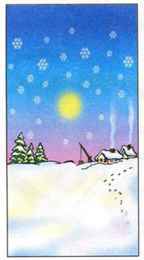
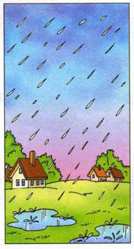
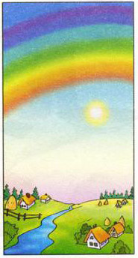
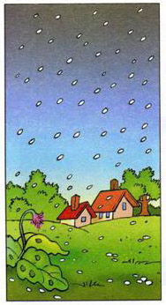
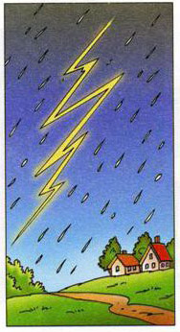
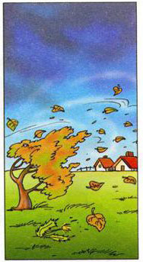
Назови, какие явления природы изображены на картинке?

Slide 10
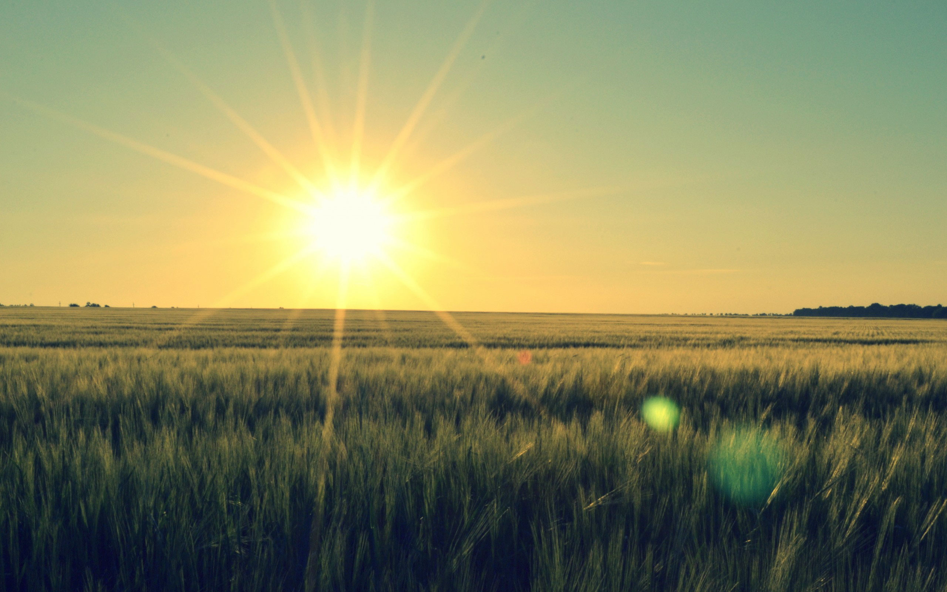

Slide 11
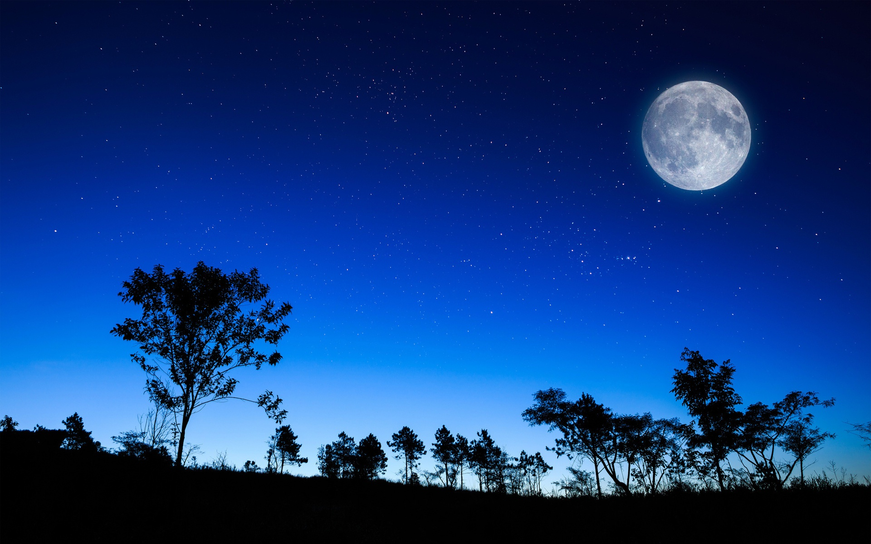

Slide 12
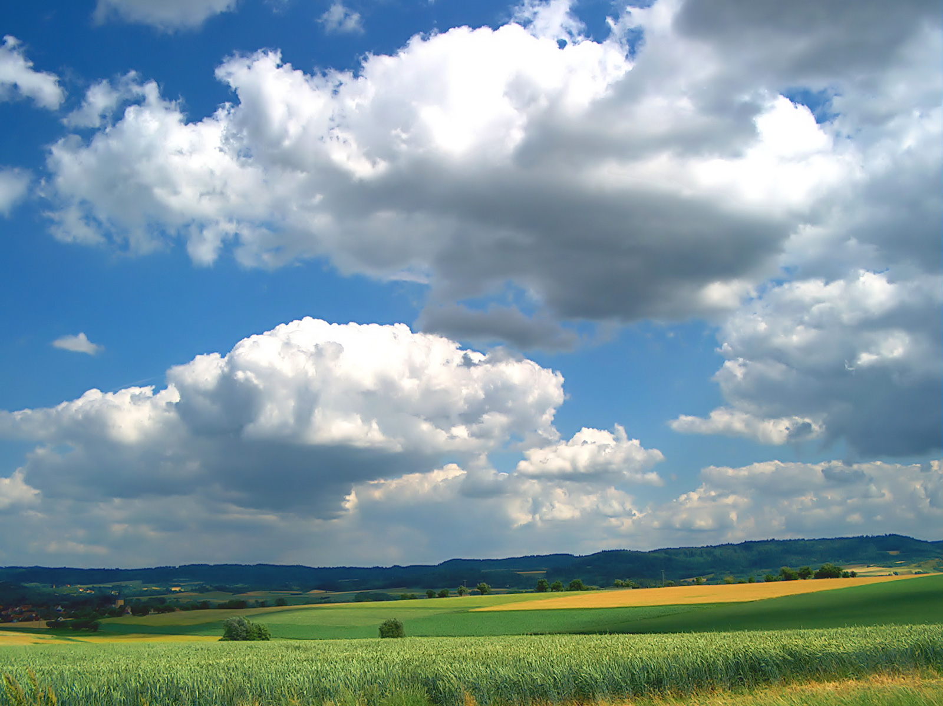

Slide 13
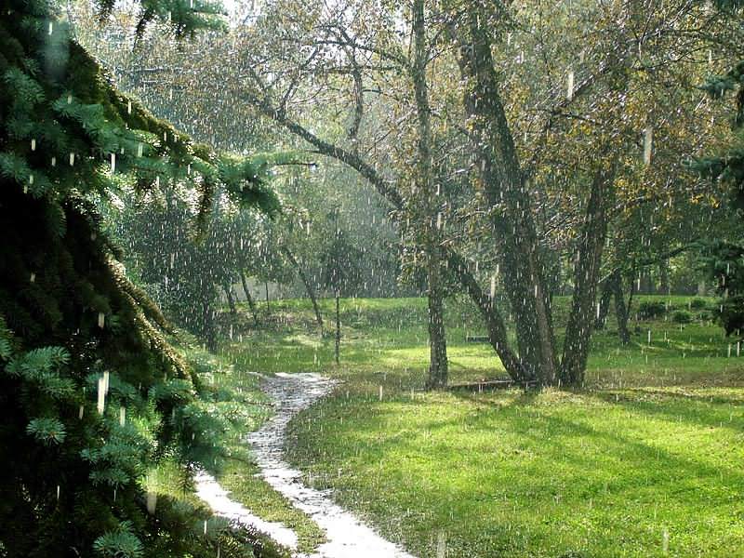

Slide 14
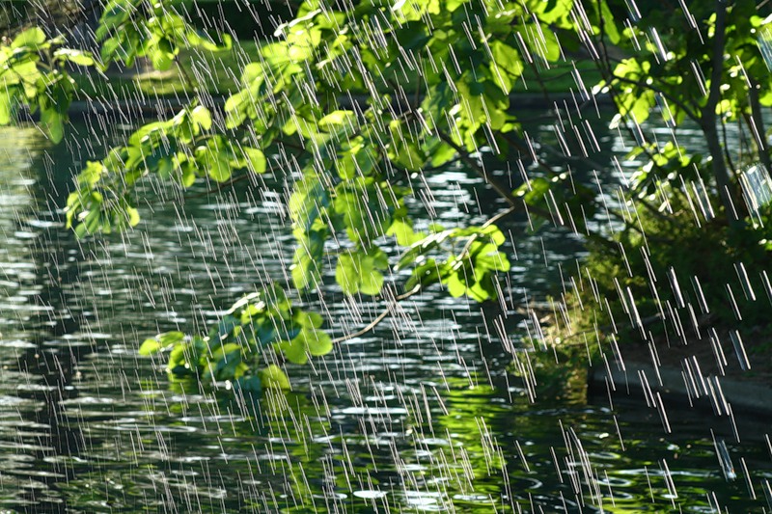

Slide 15
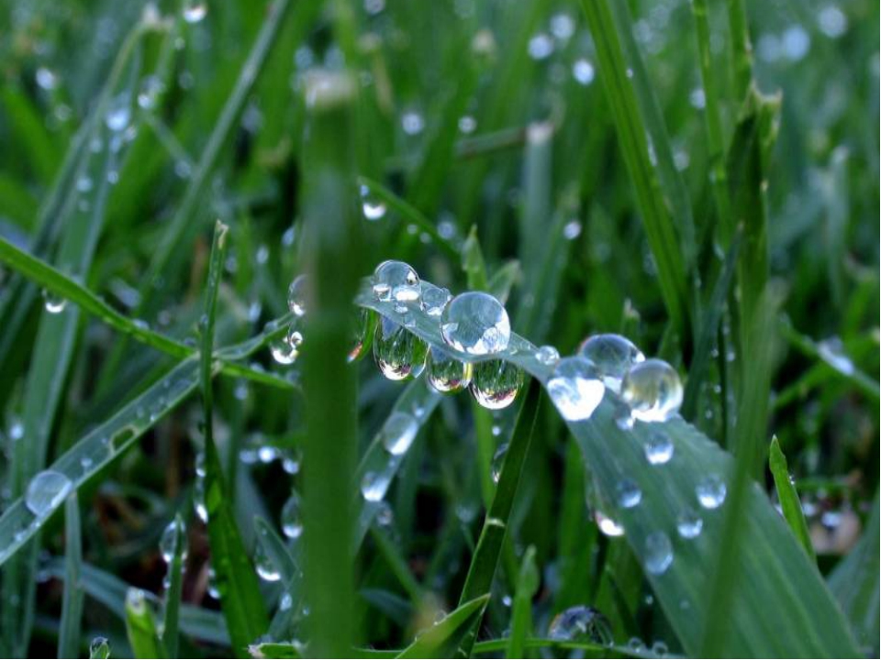

Slide 16
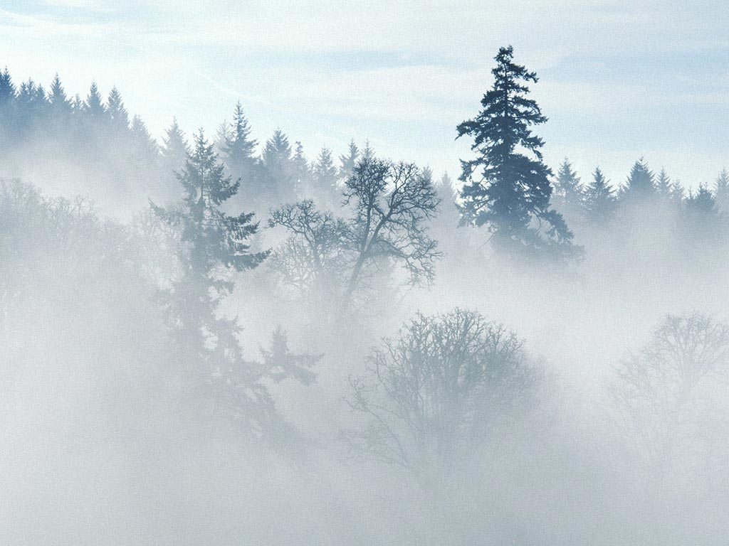

Slide 17
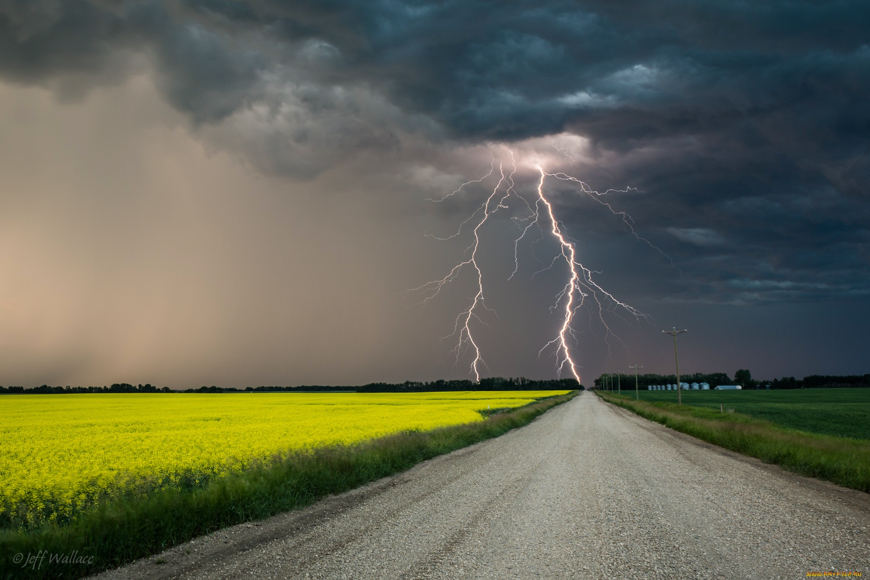

Slide 18
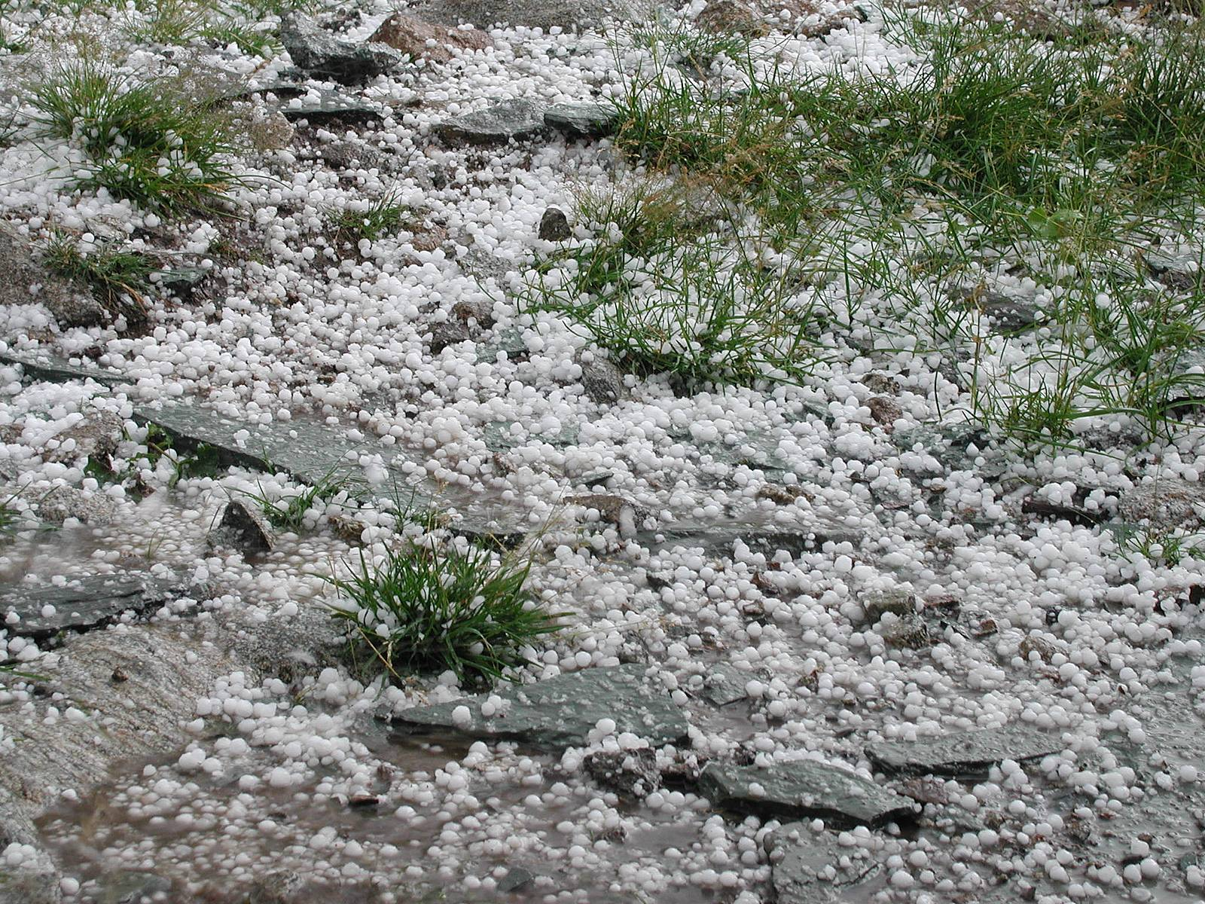

Slide 19
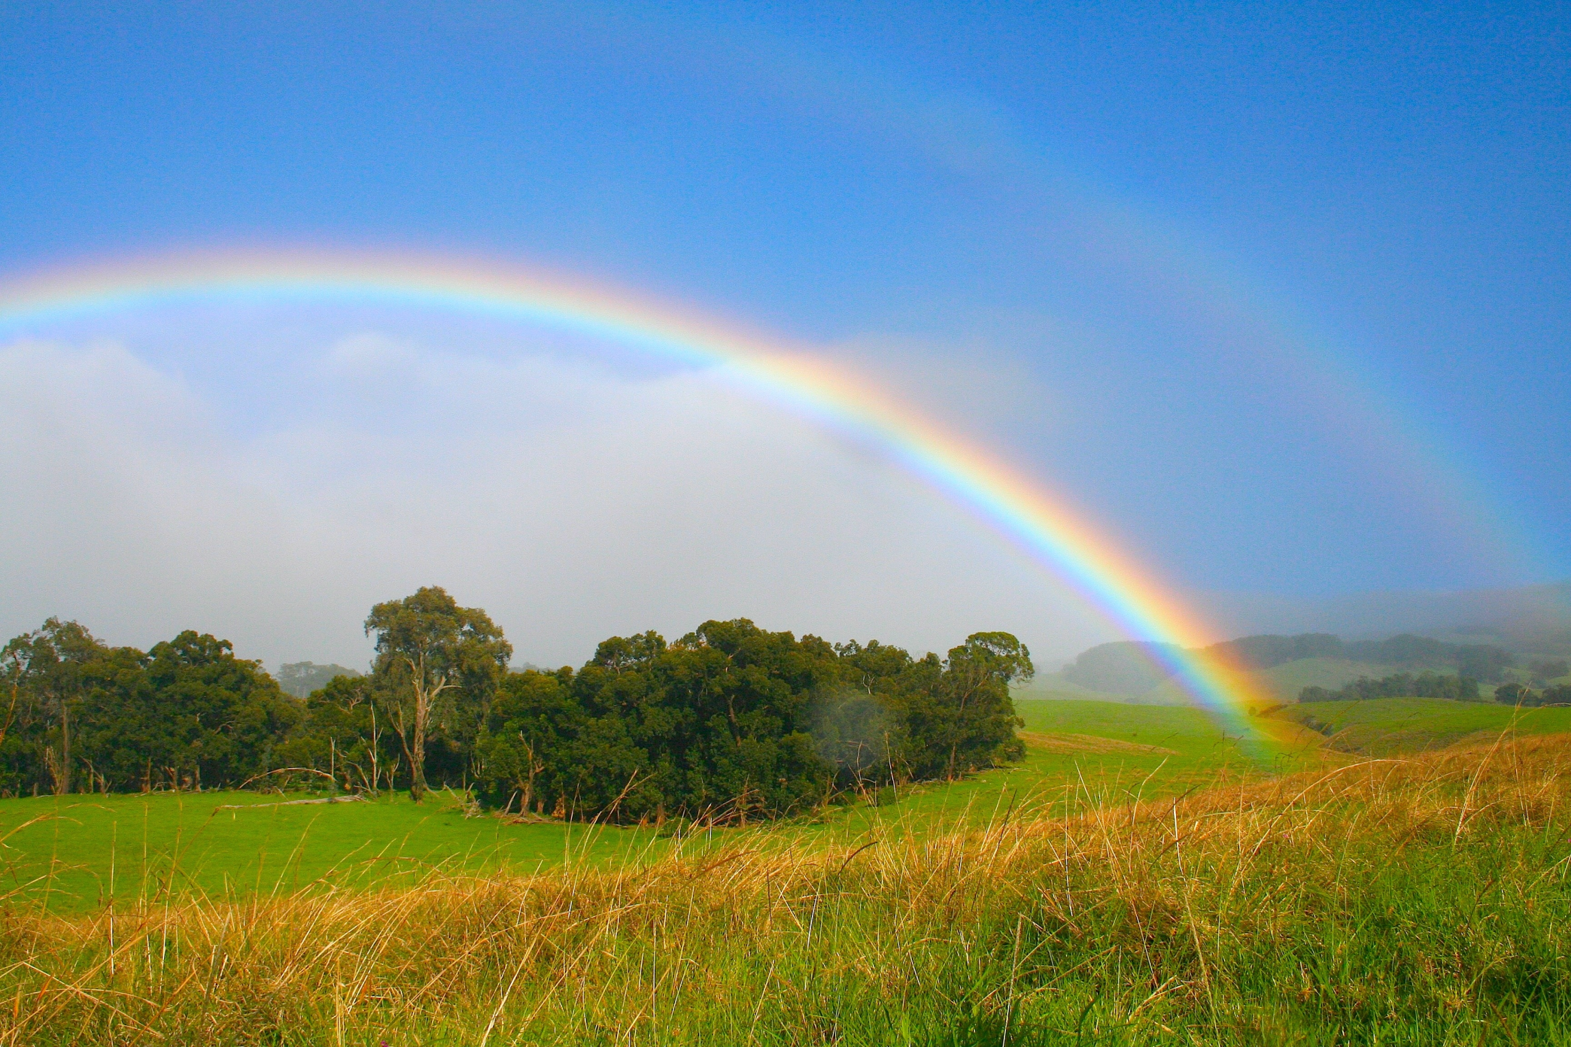

Slide 20
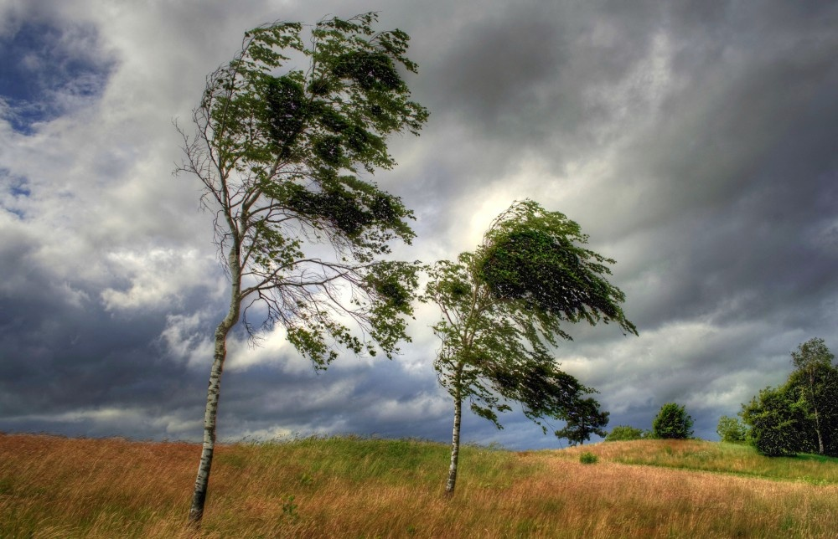

Slide 21
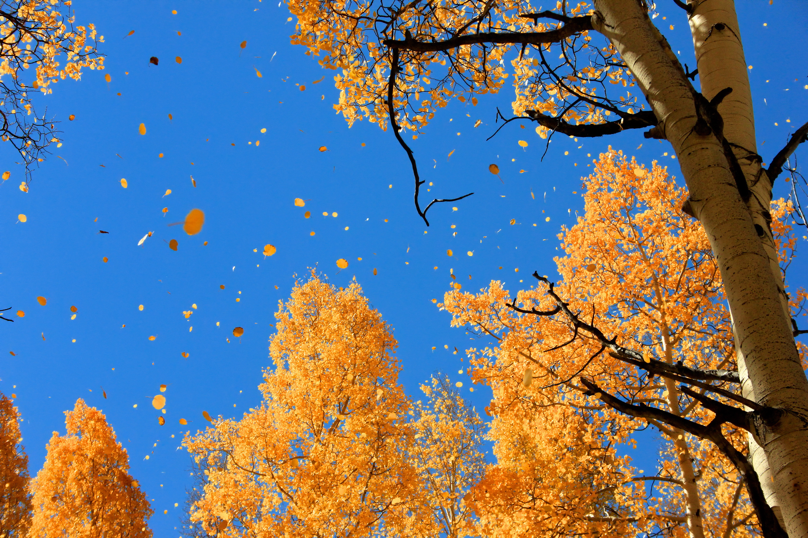

Slide 22
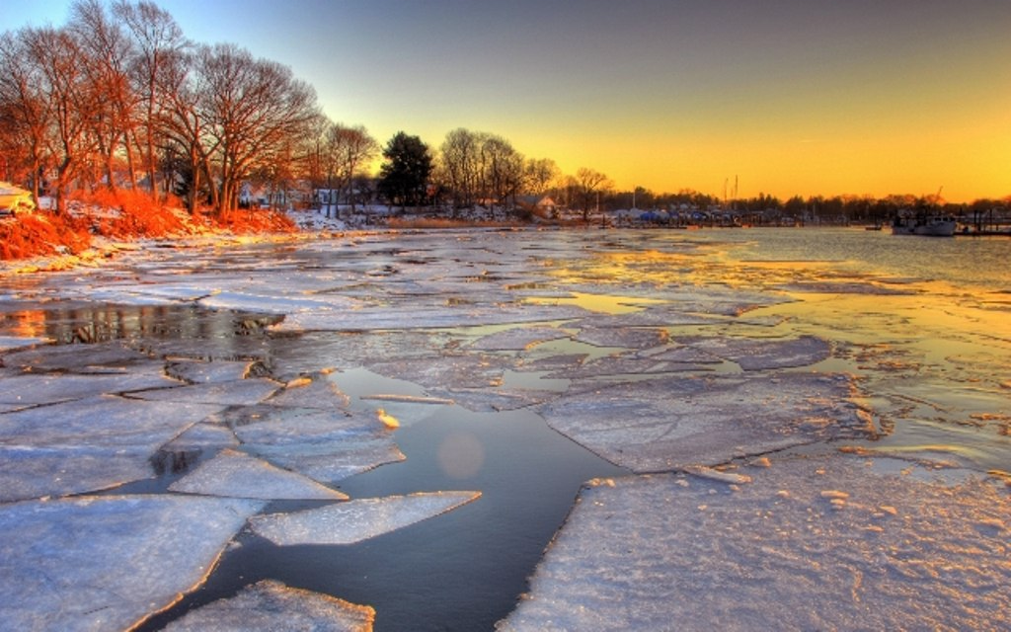

Slide 23
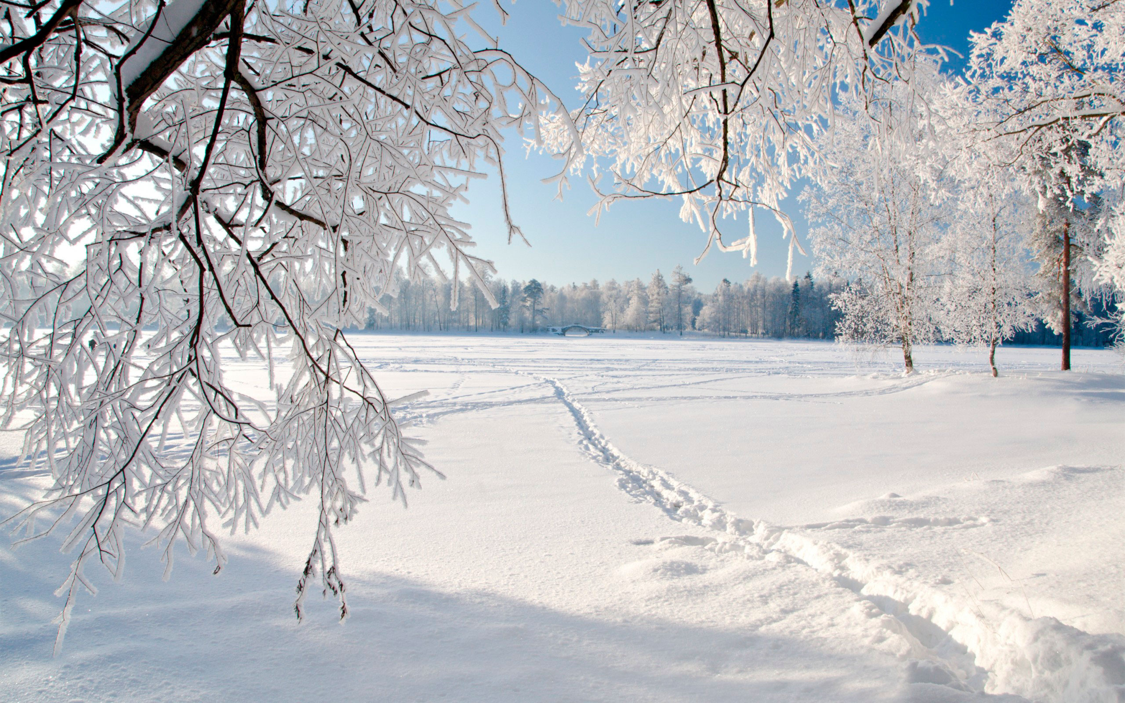

Slide 24
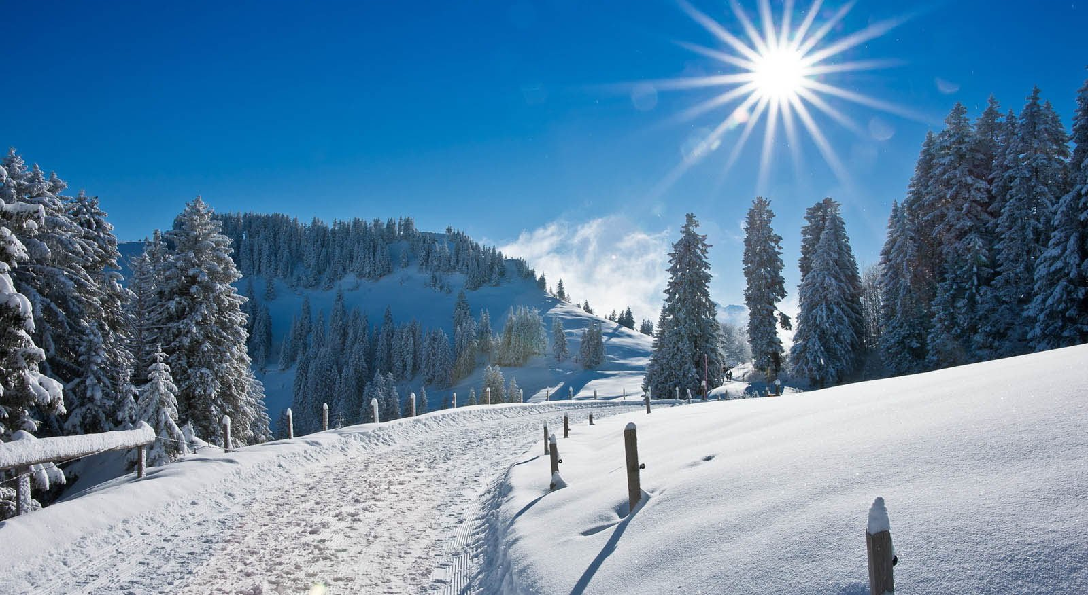

Slide 25
